Slide 1
10 – Recepce
FAVBPalt_1
26. 4. 2017
Mgr. Šárka Gmiterková

Slide 2
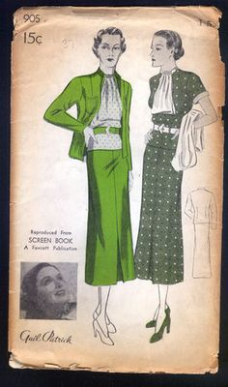
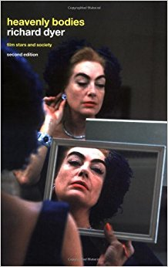

L10 - Text
Stacey, Jackie (1991): Feminine fascinations. Forms of identification in star-audience relations. In: Gledhill, Christine (ed.): Stardom. Industry of desire. London and New York: Routledge, s. 141 – 163.

Slide 3
Jackie Stacey: Star gazing (1994)
Vymezování se jak vůči dominatnímu pojetí konzumpce, chápané v binárních kategoriích (aktivní top-down, pasivní recepce bottom-up), tak vůči převládajícím feministickým paradigmatům ( přidělená subjektová pozice pouze v režimu objektu)
Konzumpce hvězdných obrazů (stylů) je geograficky a historicky podmíněná
Recipientky vstupují do hvězdných stylů formou tzv. “poaching” (napichování); jednotlivé styly nejsou pouze pasivně kopírované, ale vždy je z nich selektováno a jednotlivé prvky jsou adaptovány a transformovány na míru konkrétním potřebám
Ženy preferují jako své stylové vzory jiné hvězdy než ty nejznámější – Lauren Bacall, Deana Durbin a zejména Doris Day
Respondentky vzpomínají na dobu dospívání – Hollywoodské hvězdy jako alternativní vzory pro učení se “ženské kulturní kompetenci” (jak se vhodně obléct pro různé příležitosti, jak správně vystupovat na veřejnosti, jak se česat a líčit)

Slide 4
Formy identifikace
Dostředivá - Fantazie
Odstředivá - Praktiky
Oddanost a zbožnnění
Touha být jako
Slast plynoucí ze sledování ženské síly
Identifikce a eskapismus
Vyzdvižení hvězdného obrazu na úkor vlastní identity
Předstírání
Podoba
Imitace
Kopírování
Hvězdný obraz je upozděný ve prospěch identity divačky.

Slide 5
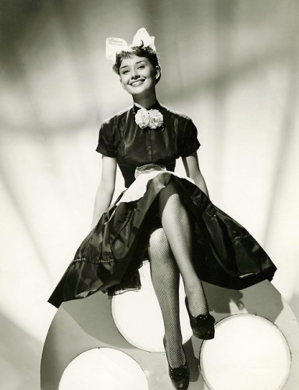
Audrey Hepburn
Na rozdíl od převažující stylizace ženských hvězd v 50.letech typ “gamine” – místy androgynní, místy dívčí, ale vždy elegantní silueta
Absence sexuální vyzývavosti
Nevinnost, která je idealistická, ale nikdy hloupá
Hvězda určená spíš ženskému publiku
Popelkovský narativ -> šaty jako základní prvek fabule i vizuální slasti

Slide 6
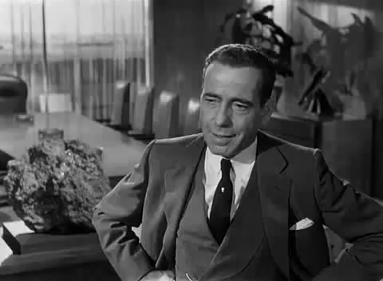
Sabrina (r. Billy Wilder, 1954)

Slide 7
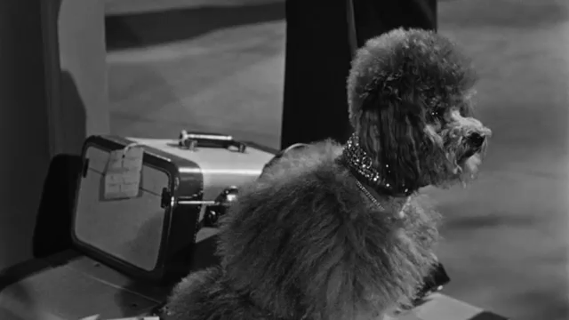
Sabrina (r. Billy Wilder, 1954)

Slide 8
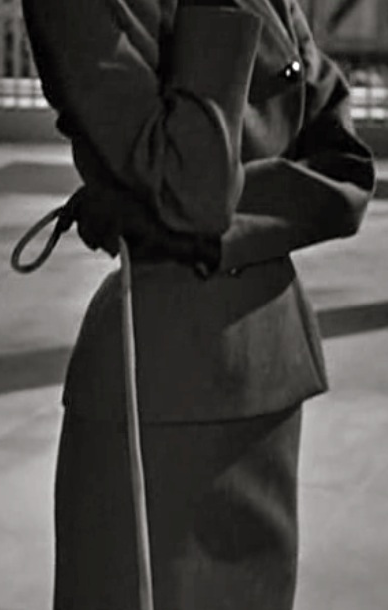
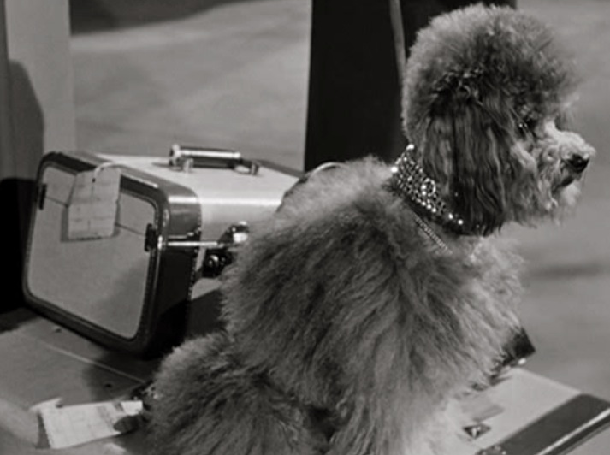
Sabrina - scéna v Glen Cove station
Sabrina Fairchild prezentovaná nezávisle na pohledu mužské postavy nebo implicitního mužského diváka; určeno přímo divačkám

Slide 9
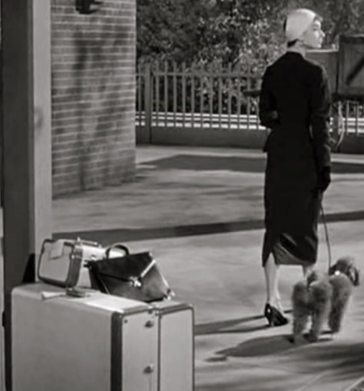
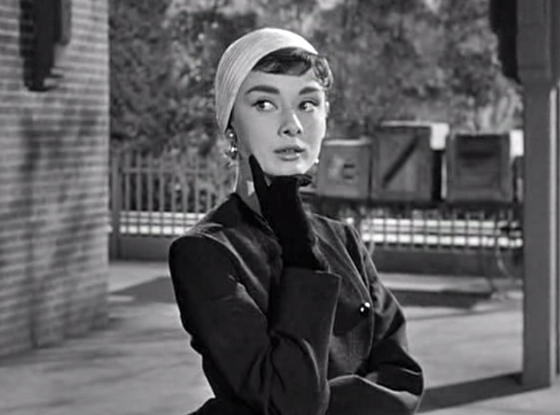
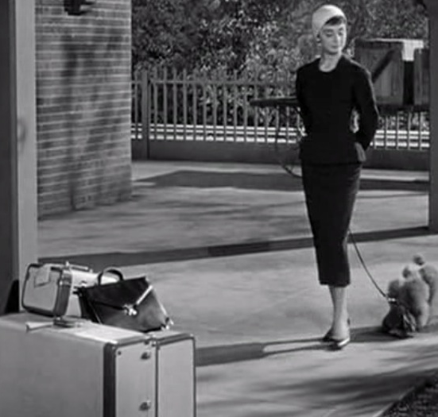
Sabrina, scéna v Glen Cove Station

Slide 10
Nevěrohodný happyend
Nejistota v šatech
Důležitější než pozitivní vyústění příběhu je onen transformační moment, kdy se z nejisté dívky stává sebevědomá mladá žena
Šaty umožňují překonat sociální bariéry, ale vždy hrozí strach z odhalení skutečné identity “Popelkovský syndrom”

Slide 11
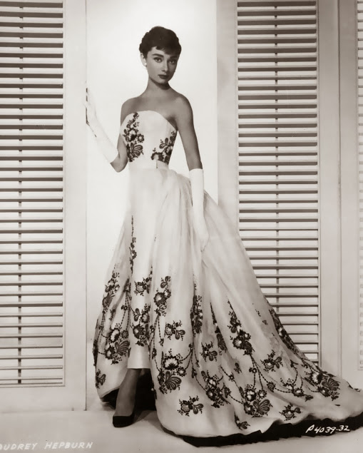
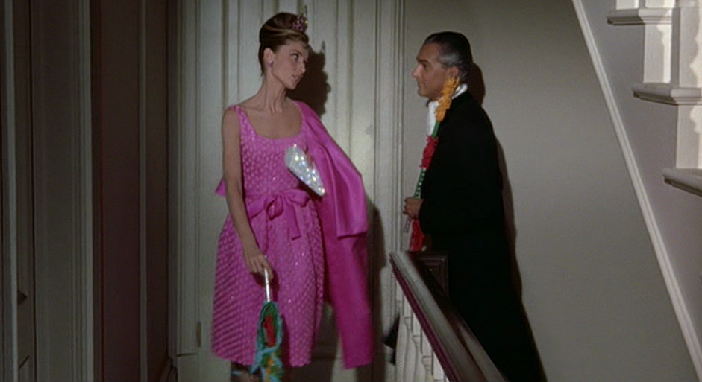
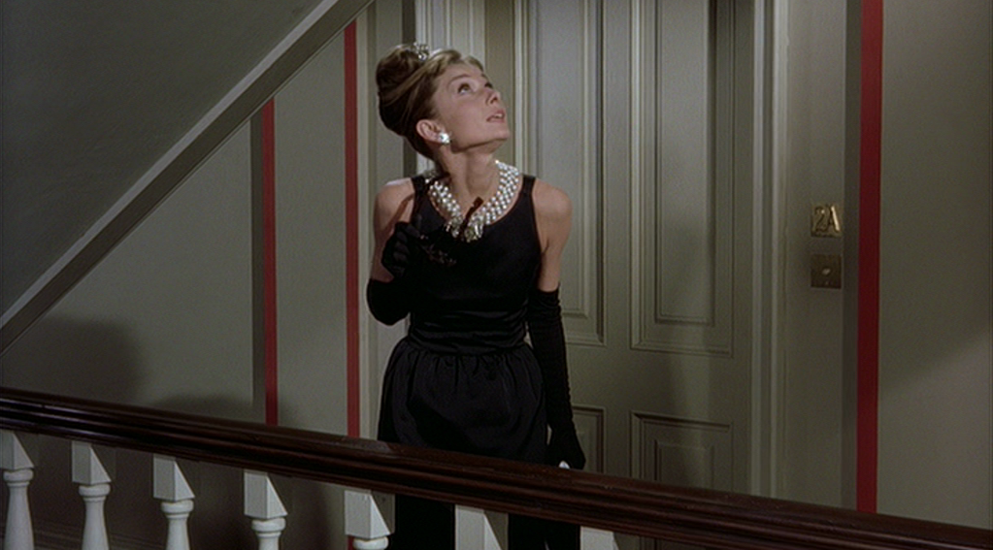
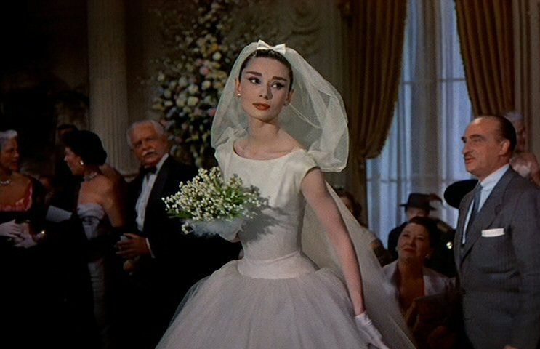

Slide 12
“… koupila jsem si tedy dlouhý splývavý kabát, který se dal nosit oboustranně; na jedné straně byl béžový, na druhé světle krémový, takže se dal nosit ve dvou variantách, a k tomu jsem si pořídila kabelku a boty v podobné barvě. Jenže ty boty byly trochu těsné a já udělala tu chybu, že jsem si je během představení zula a pak mi nešly nazout zpátky! Ježíši, já byla po zbytek večera jak chromá! Skoro jsem kulhala a myslím, že mi za celý život nikdy nebylo tak mizerně. Jak já jsem vrávorala cestou na metro – dobrý Bože, to byla ale ostuda…!”

Slide 13
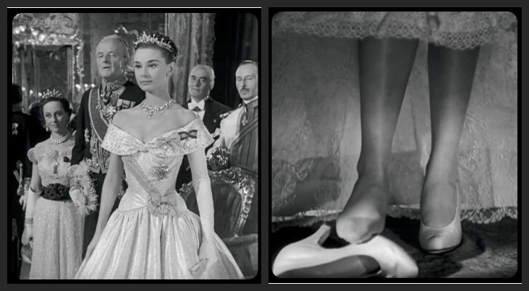
Prázdniny v Římě (r. William Wyler, 1953)

Slide 14
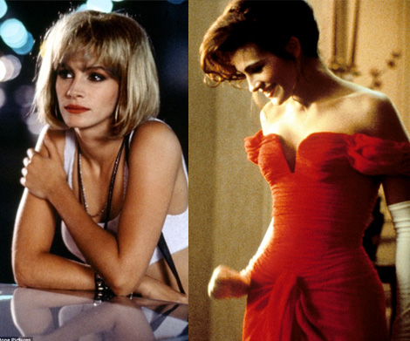
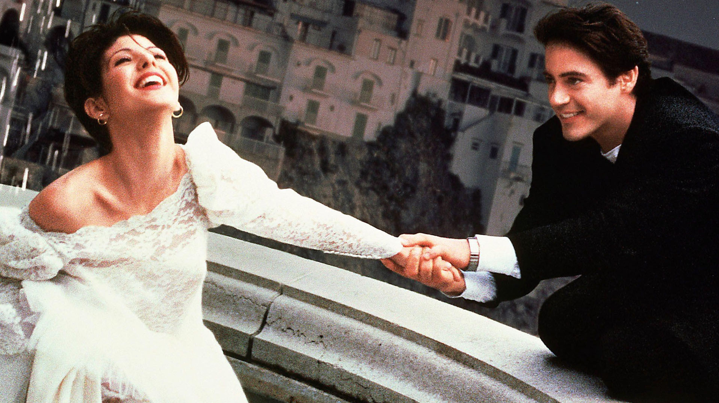
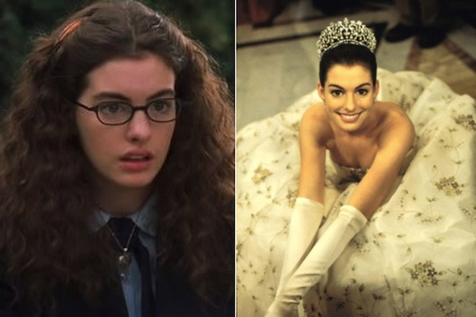
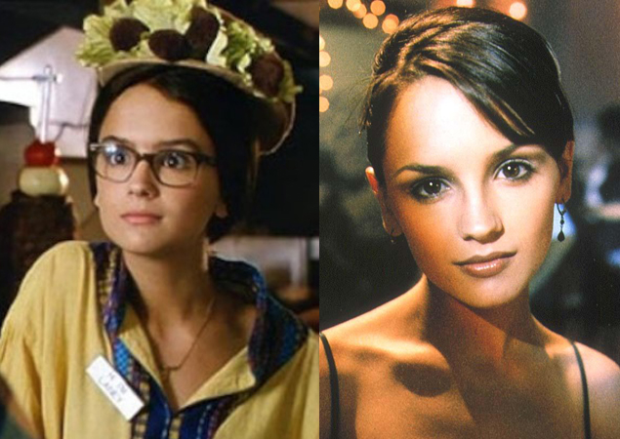

Slide 15
Resumé
Výzkumy recepce (zejména divácké odezvy) hvězd jsou poměrně vzácné, ale důležité pro porozumění průběhu vztahování se ke konkrétním hvězdným identitám.
Zatímco existují výzkumy ženské recepce ženských hvězd, maskulinní tematika v tomto úhlu pohledu zcela absentuje.
Identifikace s hvězdami není stejnorodá, ale podléhá jak lokálním specifikům a vývoji v čase; v důsledku jde o mnohem nuancovnější proces (konkrétní identifikační procesy a praktiky).

